Slide 1
Hiv λοιμωξη και μεταβολικο συνδρομο
Δρ. Μαρία Μουκταρούδη
Επιμελήτρια Α΄ΕΣΥ
Δ΄Παθολογική Κλινική
Πανεπιστημίακό Γενικό Νοσοκομείο ΑΤΤΙΚΟΝ
mmouktaroudi@yahoo.com

Slide 2
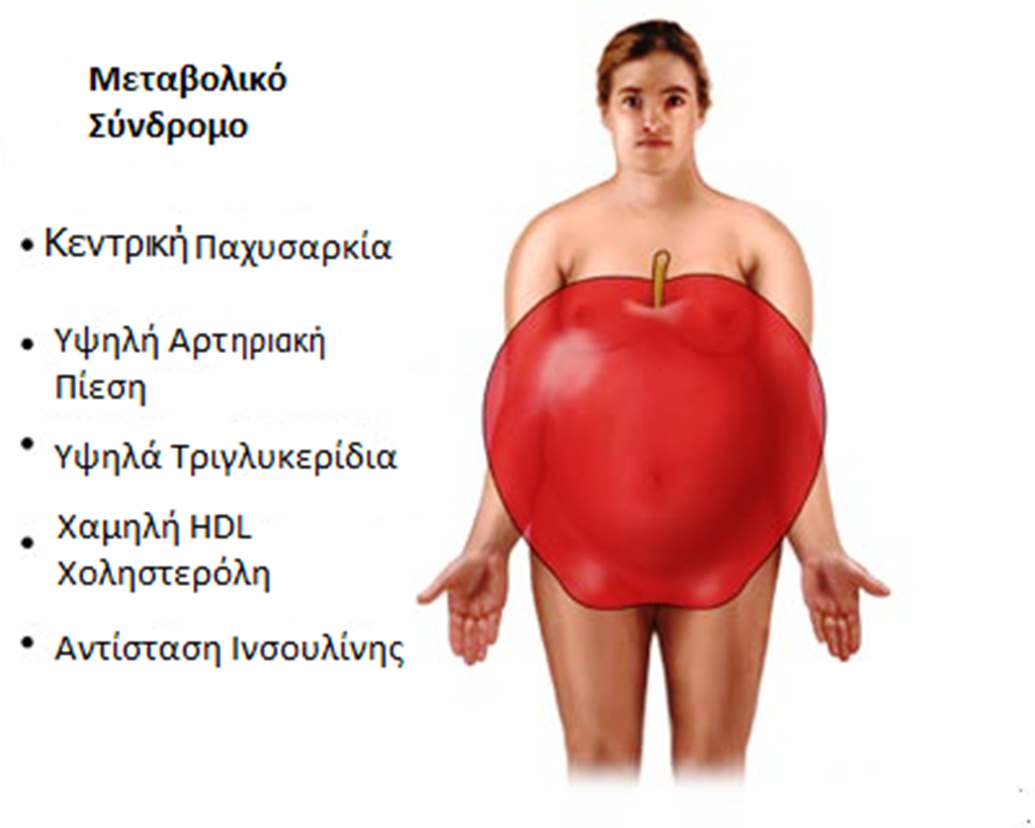
ΚΥΡΙΑ ΧΑΡΑΚΤΗΡΙΣΤΙΚΑ ΜΕΤΑΒΟΛΙΚΟΥ ΣΥΝΔΡΟΜΟΥ

Slide 3
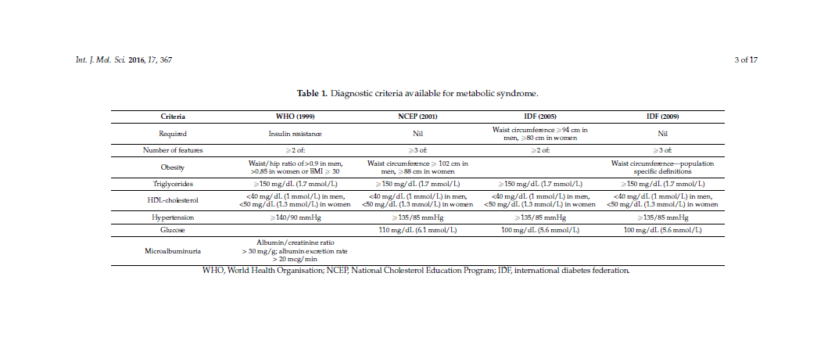

Slide 4
Η «ΖΩΗ» ΤΟΥ ΑΣΘΕΝΟΥΣ
(Non LR, et al. Transl Res 2017, 183: 41)

Slide 5
ΠΑΡΑΓΟΝΤΕΣ ΠΟΥ ΚΑΘΟΡΙΖΟΥΝ ΤΗΝ ΠΟΡΕΙΑ ΚΑΙ ΤΗΝ ΕΚΔΗΛΩΣΗ ΜΕΤΑΒΟΛΙΚΟΥ ΣΥΝΔΡΟΜΟΥ ΣΕ PLWH
Ο ιός HIV-1 (γονότυπος, μεταλλάξεις)
Είδος ART
Ηλικία
Τρόπος ζωής
PLWH: people leaving with HIV

Slide 6
Δυσλιπιδιαμία και HIV
Ανεξέλεγκτη λοίμωξη: ↑ TG, VLDL
↓TC, LDL, HDL
Λοίμωξη με ART : ↑ TG, TC, LDL
↓HDL

Slide 7
O ΙΟΣ HIV ΩΣ ΚΑΘΟΡΙΣΤΙΚΟΣ ΠΑΡΑΓΟΝΤΑΣ
Μεταβολική δυσλειτουργία ανεξάρτητα με την ART
MACS (Multicenter AIDS Cohort Study): μεγαλύτερος βαθμός ινσουλινοαντοχής στους οροθετικούς, από τους μη
Διαταραχή στο μεταβολισμό της γλυκόζης, διαταραχή αντιποκινών (προ- αντιφλεγμονώδεις)
↑ αντιπονεκτίνη, διαλυτός υποδοχέας-1 TNF
↓ λεπτίνη
Διαταραχές στα T λεμφοκύτταρα (CD4+, CD8+) καταστρέφουν τη γλυκόλυση
Διαταραχή στην κατανομή του λίπους (↑ SAT στον κορμό, μείωση στα άκρα, ↑ 2h Σακχάρου, ↓ BAT) λυποδυστροφία

Slide 8
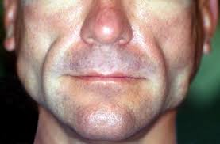

Slide 9
ΠΑΘΟΦΥΣΙΟΛΟΓΙΑ
(Lagathu C, et al. Exp Opin Drug Saf 2019, 18: 829)
Ο λιπώδης ιστός «στόχος» του HIV.
Έκκριση απο τα κύτταρα του ανοσιακού συστήματος πρωτεινών του ιού
Καταστροφή πρόωρων και πρόδρομων λιποκυττάρων
Πρωτείνες Nef και Tat, ιος →δυσλειτουργία του λιπώδους ιστού, αυξηση ίνωσης, αυξηση φλεγμονής
Notes:
CD4, makrophage

Slide 10
ART
Μελέτη σε υγιείς εθελοντές : ART
Τροποποίηση της ευαισθησίας στην ινσουλίνη μετά από 2-4 εβδομάδες

Slide 11
ART
Παλαιά σχήματα (PIs) : λιποδυστροφία, (χαρακτηριστική εικόνα) → δυσλιπιδιμία ινσουλινοαντοχή, ΣΔ
Ρόλος του dicer gene
(NRTIs) (thymidine analog zidovudine, stavoudine) μιτοχονδριακή τοξικότητα, αναστολή μιτοχονδριακής πολυμεράσης, λιποατροφία, εναπόθεση λίπους στον κορμό, ινσουλινοαντοχή
Νέα σχήματα: μείωση της λιποατροφίας, απουσίας μιτοχονδριακής τοξικότητας
Παραμονή της μεταβολικής διαταραχής
(1)
Notes:
ΙΝΩΣΗ ΛΙΠΩΔΟΥΣ ΙΣΤΟΥ
Dicer gene, ενδονουκλεάση που ρυθμίζει τα micro RNAs. Ιικός μηχανισμός για την ενίσχυση της λοιμογονικότητας
Χαμηλή έκφραση του έχει μεταβολικές επιπτώσεις

Slide 12
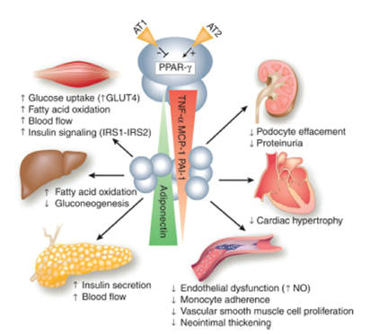
Lake JE, et al. Clin Infect Dis 2017, 64: 1422

Slide 13
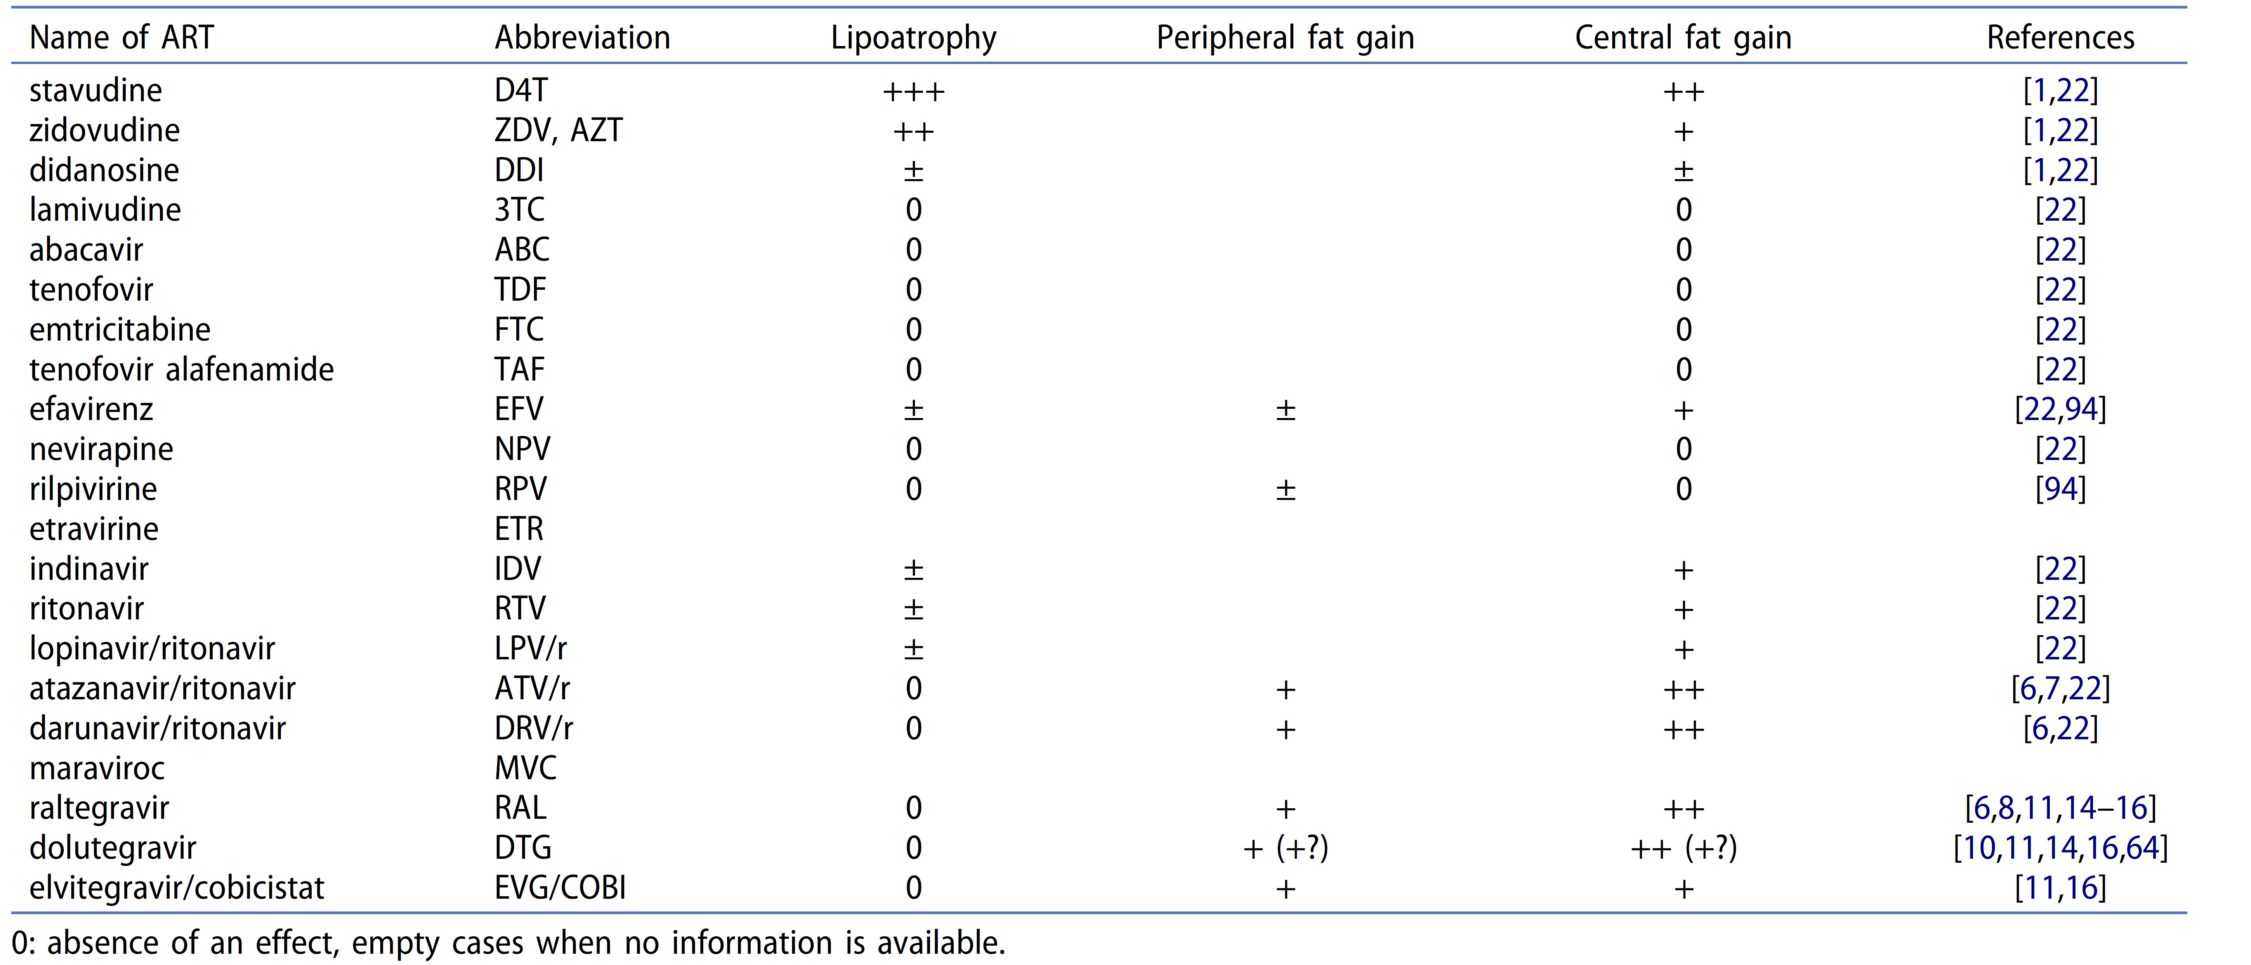
ΕΠΙΔΡΑΣΗ ΤΩΝ ΦΑΡΜΑΚΩΝ ΣΤΗΝ ΚΑΤΑΝΟΜΗ ΤΟΥ ΛΙΠΟΥΣ

Slide 14
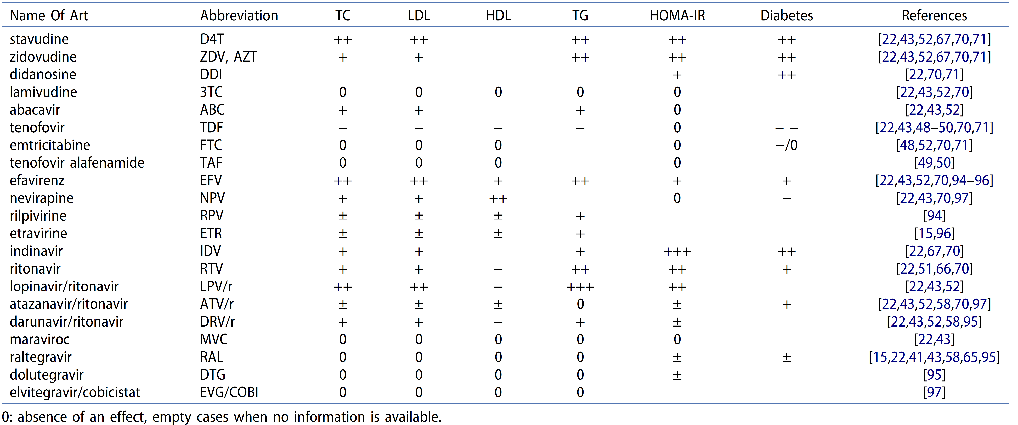
ΕΠΙΔΡΑΣΗ ΤΩΝ ΦΑΡΜΑΚΩΝ ΣΤΑ ΛΙΠΙΔΙΑ/ΧΟΛΗΣΤΕΡΟΛΗ

Slide 15
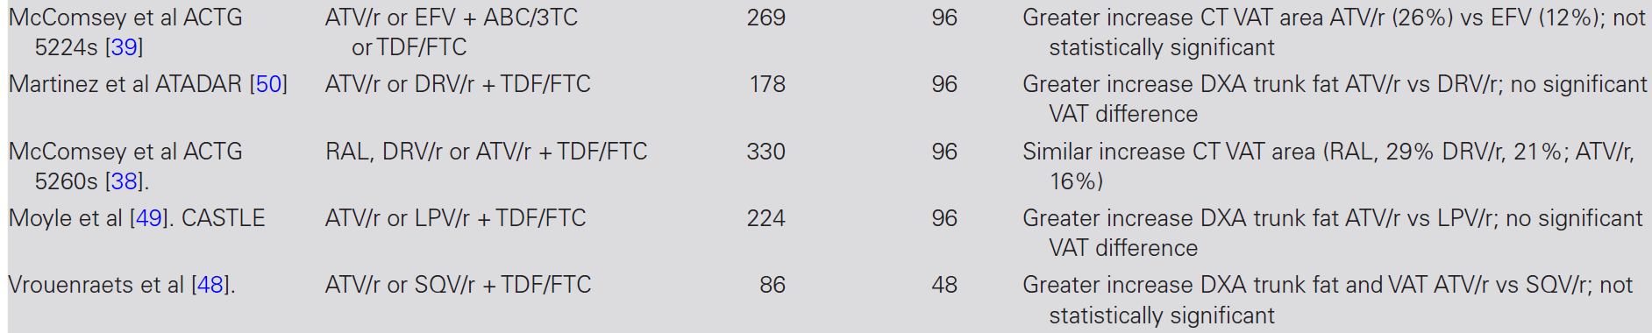
ΔΕΔΟΜΕΝΑ ΑΠΟ ΤΥΧΑΙΟΠΟΙΗΜΕΝΕΣ ΜΕΛΕΤΕΣ
(Lake JE, et al. Clin Infect Dis 2017, 64: 1422)

Slide 16
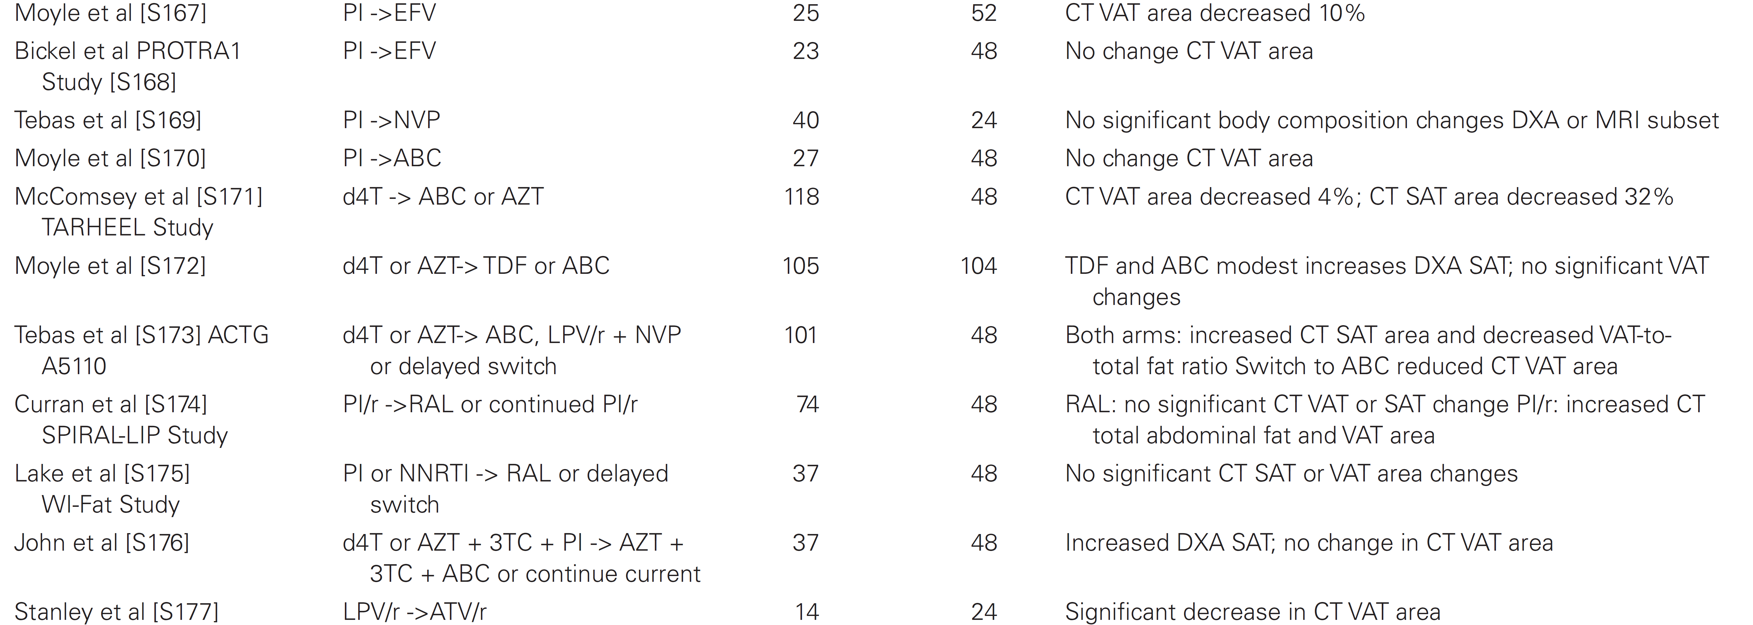
ΜΕΛΕΤΕΣ ΤΡΟΠΟΠΟΙΗΣΗΣ ΤΗΣ ΑΓΩΓΗΣ
(Lake JE, et al. Clin Infect Dis 2017, 64: 1422)

Slide 17
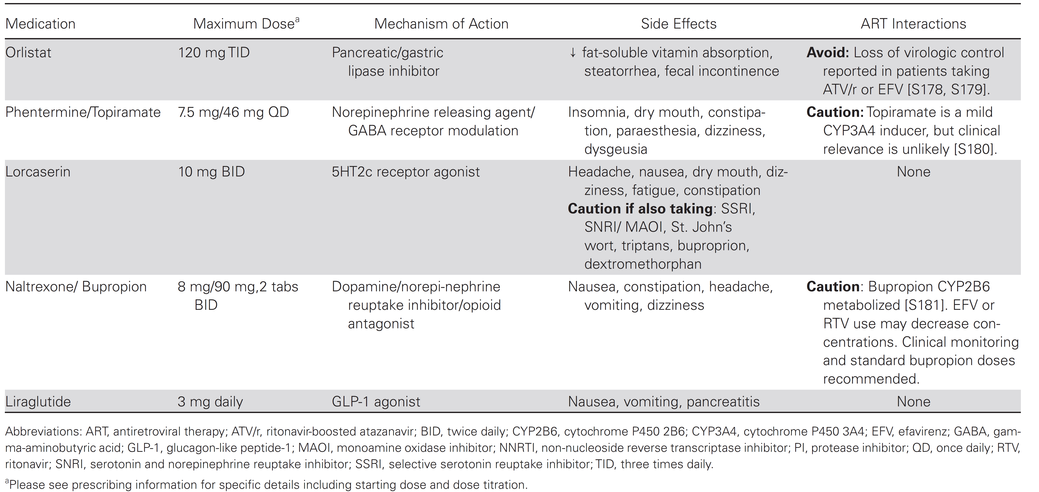
ΑΛΛΗΛΕΠΙΔΡΑΣΗΣ ΑΝΤΙΡΕΤΡΟΙΙΚΩΝ ΜΕ ΦΑΡΜΑΚΑ ΚΑΤΑ ΠΑΧΥΣΑΡΚΙΑΣ
(Lake JE, et al. Clin Infect Dis 2017, 64: 1422)

Slide 18
Τρόπος ζωής
Δίαιτα
Γυναίκες HIV και μη σε δίαιτα και απώλεια βάρους. Ανισομερές αποτέλεσμα στη βελτίωση του μεταβολισμού του λίπους και της ινσουλινοαντίστασης
Συσχέτιση του μικροβιακού πληθυσμού του εντέρου με ευαισθησία στην ινσουλίνη
Χορήγηση προβιοτικών στους PLWH → αποκατάσταση μικροβιακής χλωρίδας→πιθανή βελτίωση μεταβολισμού (λίπους-γλυκόζης) Probio-HIV
Ανάγκη για περισσότερες μελέτες (είδος δίαιτας, είδος προβιοτικών/πρεβιοτικών)
Άσκηση
Αερόβια και αντίστασης: βελτίωση: CD4+, μάζα σώματος, καρδιαγγειακό, τριγλυκερίδια και ευαισθησία στην ινσουλίνη
(1)

Slide 19
Ηλικία
Η ηλικία συνδέεται με μεταβολικές διαταραχές στον πληθυσμό
Οι PLWH μεγαλώνουν
Επιγενετικές μεταβολές παρουσία του ιού. Αυξημένη μεθυλίωση DNA, αίμα-εγκέφαλο, επιταχυνόμενη γήρανση (ή όχι)
↑CRP, sCD14, IL-6
↑CMV
HCV
Κάπνισμα
Αλκοόλ

Slide 20
Άλλοι παράγοντες
Φάρμακα
Στατίνες: ↓ LDL, ↓ δείκτες Τ λεμφοκυττάρων ↓ενεργοποίηση των μονοκυττάρων και φλεγμονωδών κυτταροκινών
Μετφορμίνη: ↑ευαισθησία στην ινσουλίνη. ↓ VAT
TESAMORELIN: GHRH ανάλογο, εγκεκριμενο από FDA για μείωση του σπλαχνικού λίπους

Slide 21
Συμπερασματικά
Χωρίς ART δε θα είχαμε την ευκαιρία να δούμε διαταραχές μη συνδεόμενες με τον ιό
Φαινόμενο ART : «επιστροφή» στην υγεία
Η επίπτωση του ΣΔ στους ασθενείς με HIV όπως και στο γενικό πληθυσμό
Η ίδια η λοίμωξη επεμβαίνει στη λειτουργία των μιτοχονδρίων, του λιπώδους ιστού και στις φλεγμονώδεις οδούς ανεξάρτητα απο τη λήψη ART και έχει αυξημένες συνέπειες με την ηλικία

Slide 22
Θεραπεία
Σύσταση για εξέταση για σάκχαρο νηστείας
1-3 μήνες μετά την έναρξη ART και κάθε 6-12 μήνες
Δίαιτα,άσκηση
Μετφορμίνη
Στατίνες

